Slide 1
Обоснование перспективных направлений развития государственного казенного учреждения Иркутской области «Безопасный регион»
Выполнил: Логинов А.А.

Slide 2
ГКУ Иркутской области «Безопасный регион»
Дата создания учреждения: | 28 июня 2019 г.
Профиль (сфера) деятельности: | внедрение, модернизация, развитие, обслуживание и содержание комплексов средств автоматизации АПК «Безопасный город», обеспечение их работоспособности; реализация мероприятий по развитию системы обеспечения вызова экстренных оперативных служб по единому номеру «112» на территории Иркутской области, обеспечение ее эксплуатации;
АПК «Безопасный город»: | Функционирует в 5 муниципальных образованиях Иркутской области
«Система-112» | Функционирует в 42 муниципальных образованиях Иркутской области
Численность основного персонала: | 2021 г. – 102 чел. | 2022 г. – 104 чел.

Slide 3
Анализ результатов деятельности и системы управления ГКУ ИО «Безопасный регион» за 2020-2022 гг.
ЗАДАЧА | ДЕЙСТВИЕ / МЕТОД | ПОЛУЧЕННЫЙ РЕЗУЛЬТАТ
Оценка объема финансирования и исполнения бюджета | Контроль бюджетных отклонений через анализ исполнения бюджетов, анализ ключевых показателей | Процент исполнения бюджета учреждением колеблется в диапазоне 97‑99%. Низкий процент отклонения, грамотно организован процесс планирования бюджетных средств. При общем увеличении доведенных лимитов (на 27,6%) доля фонда оплаты труда в них сокращается с 36 до 33%.
Рассмотрение внутренних положений и приказов касающиеся системы стимулирования в учреждении | Анализ нормативных правовых документов | Стимулирующие выплаты зависят от доведенных лимитов фонда оплаты труда и могут быть не выплачены работнику
Анализ сильных и слабых сторон учреждения, а также возможностей и угроз внешней среды | SWOT-анализ | Стратегия ограниченного роста, дефицит бюджета Иркутской области, в связи с этим недостаток финансирования мероприятий программы развития учреждения
Анализ кадрового движения | Анализ движения персонала, анализ структуры персонала | Высокая текучесть кадров (рост с 22% до 26%). Стабильно работающий персонал составляет 66 чел. или 46% от общего кадрового состава учреждения

Slide 4
Организационная структура ГКУ ИО «Безопасный регион» (as is)

Slide 5
Организационная структура ГКУ ИО «Безопасный регион»

Slide 6
Объем финансирования и исполнения бюджета учреждения за 2020-2022 гг.
Год | Утвержденные бюджетные назначения |  |  | Исполнено, тыс. р. | Показатели исполнения
 | Всего доведено, тыс. р. | Из них ФОТ (включая все социальные взносы), тыс. р. | Доля ФОТ в лимитах, % |  | Процент исполнения, % | Сумма отклонения, тыс. р.
2020 | 209 137,60 | 75 853,10 | 36,27 | 203 657,02 | 97,38 | - 5 480,58
2021 | 226 138,34 | 81 520,40 | 36,04 | 224 137,68 | 99,12 | - 2 000,66
2022 | 266 922,50 | 89 558,40 | 33,55 | 266 196,57 | 99,73 | - 725,93

Slide 7
Выявленная проблема в учреждении | Предлагаемое решение (варианты решения)
Недостаток финансирования учреждения, высокая текучесть кадров | Создание сводного перечня цен на платные услуги, работы, оказываемые учреждением
Невозможность оказывать платные услуги | Смена типа учреждения с казенного на бюджетное
Неоптимальное штатное расписание в сложившихся условиях для развития учреждения | Изменение организационной структуры

Slide 8
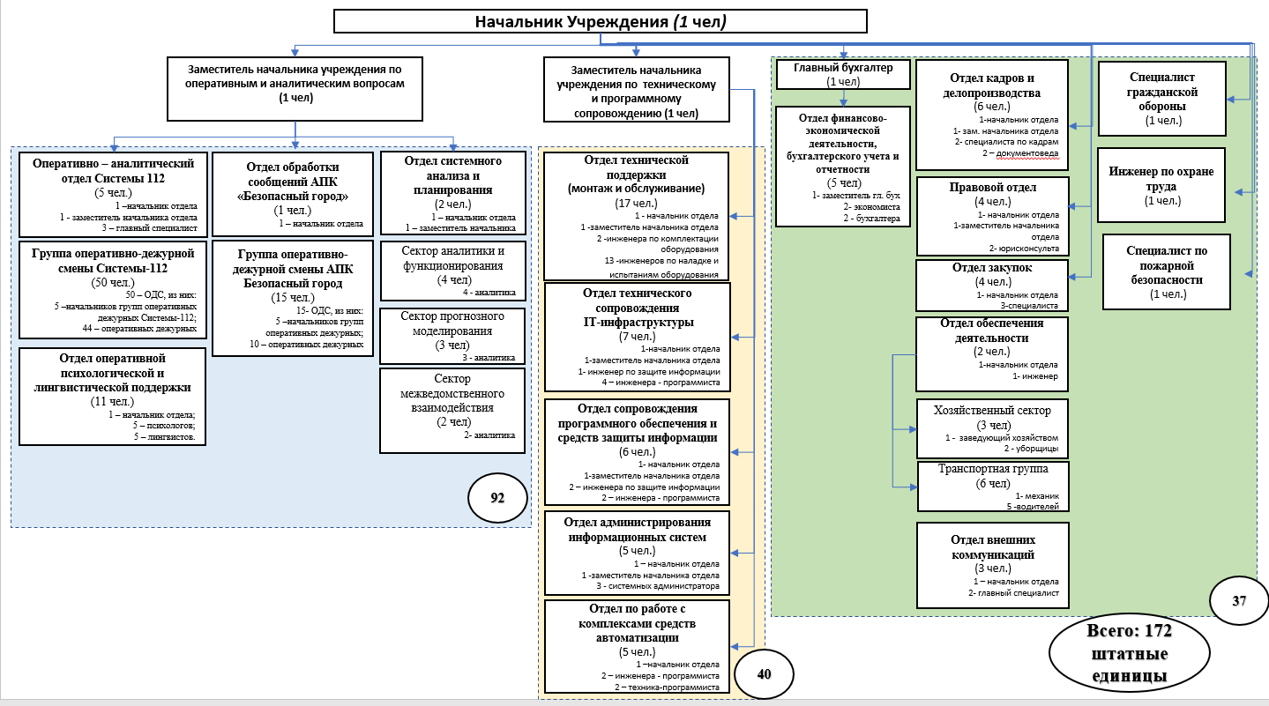
Организационная структура ГКУ ИО «Безопасный регион» (as to be)

Slide 9
Комплекс маркетинга по группам услуг в ГКУ ИО «Безопасный регион»
Комплекс услуг группы РПСВ
Продукт
Уникальное предложение на рынке
Гарантированное качество услуг за счет высокой квалификаций и опыта работы наших сотрудников позволяют решать задачами по информационной безопасности высокой степени сложности на региональном и межрегиональном уровне включая полный цикл работ от создания до внедрения, например, подсистемы информационной безопасности АПК «Безопасный город» и Системы-112.
Выполнение работ в кратчайшие сроки (от 1-го рабочего дня)
Бесплатное сопровождение в течение 12 месяцев при условии выполнения полного цикла работ
Оказание услуг в дистанционном формате
Решает задачу по выполнению требований
законодательства РФ по антитеррористической
защищенности
Цена
Низкая цена (от 500 р.)
Возможность оплаты в обмен на услуги которые будут способствовать выполнению целей и задач учреждения
Отсрочка платежа до 3 месяцев
Место
Официальный сайт и страницы в социальных сетях
Оказание услуг в самых отдаленных населенных пунктах Иркутской области
Продвижение
С помощью официального сайта и страниц в социальных сетях,
Участие профильных конференциях
Распространения информации об услугах через ОИВ МО и партнеров учреждения.
Реклама на ТВ

Slide 10
Комплекс маркетинга по группам услуг в ГКУ ИО «Безопасный регион»
Комплекс услуг группы IT услуги
Цена
Цены значительно ниже, чем у многих других аналогичных предложений на рынке (от 420 р.), однако качество наших услуг всегда остается на высшем уровне и весь цикл работ производится собственными силами.
Возможность оплаты в обмен на услуги которые будут способствовать выполнению целей и задач учреждения
Скидка 10 % на оказание второй и последующих услуг
Отсрочка платежа до 3 месяцев
Место
Официальный сайт и страницы в социальных сетях
Оказание услуг в самых отдаленных населенных пунктах Иркутской области
Продвижение
С помощью официального сайта и страниц в социальных сетях,
Участие профильных конференциях
Распространения информации об услугах через ОИВ МО и партнеров учреждения
Продукт
Гарантированное качество услуг за счет высокой квалификаций и опыта работы наших сотрудников позволяют решать различные задачи в сфере IT высокой степени сложности на региональном уровне включая полный цикл работ от создания до внедрения.
Бесплатная техническая поддержка (расширенная) в течение 3 месяцев
Выполнение работ в кратчайшие сроки (от 1-го рабочего дня)
Оказание услуг в дистанционном формате

Slide 11
Комплекс маркетинга по группам услуг в ГКУ ИО «Безопасный регион»
Комплекс услуг группы информационной безопасности
Продукт
Гарантированное качество услуг за счет высокой квалификаций и опыта работы наших сотрудников позволяют решать задачами по информационной безопасности высокой степени сложности на региональном и межрегиональном уровне включая полный цикл работ от создания до внедрения, например, подсистемы информационной безопасности АПК «Безопасный город» и Системы-112.
Выполнение работ в кратчайшие сроки (от 1-го рабочего дня)
Бесплатное сопровождение в течение 12 месяцев при условии выполнения полного цикла работ
Оказание услуг в дистанционном формате
Цена
Цены значительно ниже, чем у многих других аналогичных предложений на рынке (от 1600 р.), однако качество наших услуг всегда остается на высшем уровне и весь цикл работ производится собственными силами.
Возможность оплаты в обмен на услуги которые будут способствовать выполнению целей и задач учреждения
Скидка 10 % на оказание второй и последующих услуг
Отсрочка платежа до 3 месяцев
Место
Официальный сайт и страницы в социальных сетях
Оказание услуг в самых отдаленных населенных пунктах Иркутской области
Продвижение
С помощью официального сайта и страниц в социальных сетях,
Участие профильных конференциях
Распространение информации об услугах через ОИВ МО и партнеров учреждения

Slide 12
Сравнительные характеристики типов государственных учреждений
Критерии сравнения | Казенное учреждение | Бюджетное учреждение | Автономное учреждение
осуществление приносящей доход деятельности | может осуществлять приносящую доходы деятельность в соответствии со своими учредительными документами. Доходы, полученные от указанной деятельности, поступают в соответствующий бюджет бюджетной системы Российской Федерации (ч.4 ст.298 Гражданского кодекса) | Бюджетные учреждения могут заниматься коммерческой деятельностью, если это соответствует их целям, прописанным в учредительных документах. Полученные доходы могут быть использованы на цели, указанные в документах. (ч.3 ст. 298 ГК РФ) | Автономные учреждения могут заняться прибыльной деятельностью только в случае, если это соответствует целям, на которых они основаны, и если данное действие указано в их учредительных документах. Полученные деньги и купленное на них имущество переходят во владение самого учреждения. (ч.2 ст.298 ГК)

Slide 13
Планируемая выручка от оказания платных услуг на 2024-2026 гг., тыс. р.
Наименование группы услуг | Средняя стоимость | 2024 г. |  | 2025 г. |  | 2026 г.
 |  | Объем оказания услуг, ед. | Выручка | Объем оказания услуг, ед. | Выручка | Объем оказания услуг, ед. | Выручка
Комплекс услуг группы РПСВ | 30 | 70 | 2100 | 70 | 2100 | 90 | 2700
Комплекс услуг группы информационной безопасности | 10 | 35 | 350 | 35 | 350 | 45 | 450
Комплекс услуг группы IT услуги | 20 | 17 | 340 | 17 | 340 | 22 | 440
Итого |  | 2790 |  | 2790 |  | 3590

Slide 14
Изменение ФОТ от реализации проектных мероприятий на 2024-2026 гг.
Год | Утвержденные бюджетные назначения (as is) |  |  |  |  | Изменение ФОТ (as to be)
 | Всего доведено, млн р. | Из них ФОТ (включая все социальные взносы), млн р. | Доля ФОТ в лимитах, % | Фонд стимулирующих выплат, млн р. | Доля стимулирующих выплат в ФОТ, % | Фонд стимулирующих выплат, млн р. | Доля выплат в ФОТ, %
2023 | 265,896 | 89,558 | 33,55 | 40,903 | 45,67 | 44,565 | 49,76
2024 | 265,896 | 89,558 | 33,55 | 40,903 | 45,67 | 47,355 | 52,88
2025 | 265,896 | 89,558 | 33,55 | 40,903 | 45,67 | 47,355 | 52,88
2026 | 265,896 | 89,558 | 33,55 | 40,903 | 45,67 | 48,155 | 53,77

Slide 15
Ожидаемые результаты от реализации проекта
1. Оптимизация организационно-штатной структуры учреждения
2. Возможность оказывать платные услуги после смены организационно-правовой формы учреждения
3. Увеличение фонда стимулирующих выплат для всех категорий персонала учреждения и возможность решить проблему с текучестью кадров в учреждении
Наименование | До реализации проекта, чел. | После реализации проекта, чел.
АУП | 20 | 19
Основной персонал | 122 | 125
Год | Фонд стимулирующих выплат, тыс. р.
 | До реализации проекта | После реализации проекта
2024 | 40 903,33 | 47 355,23
2025 | 40 903,33 | 47 355,23
2026 | 40 903,33 | 48 155,23

Slide 16
Спасибо за внимание!

